Slide 1
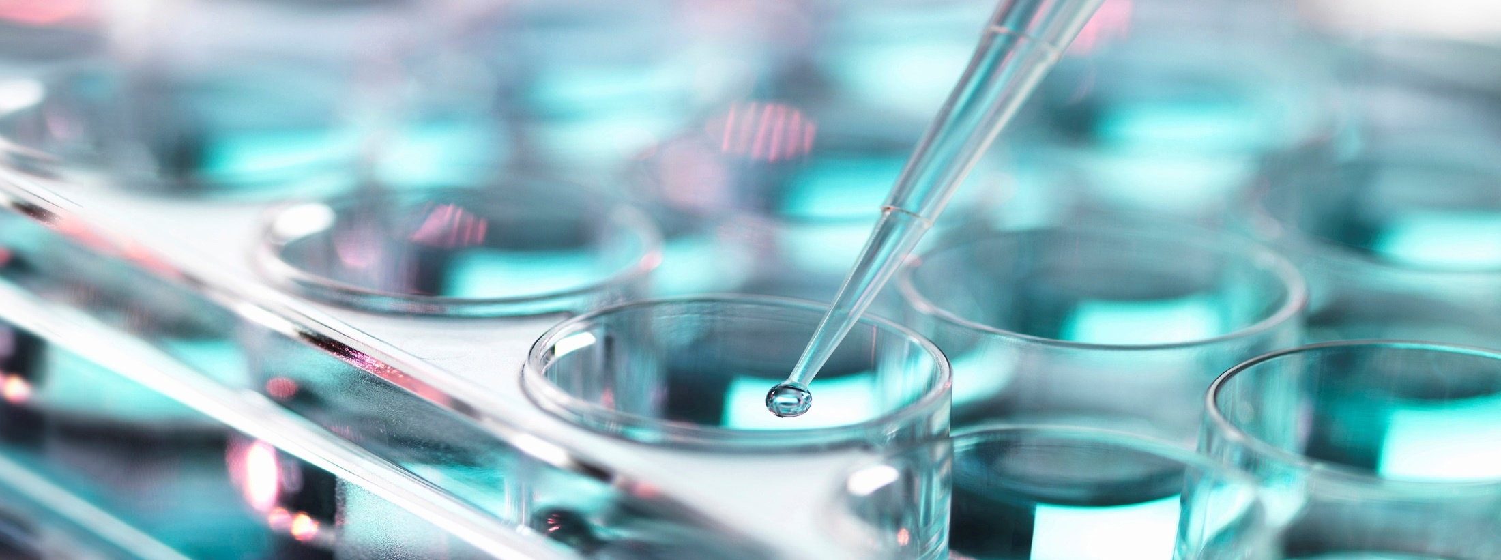

Скрининг антител
Переподготовка
Paul Aerts, Scientific Affairs Manager
Astana, April 2019

Slide 2
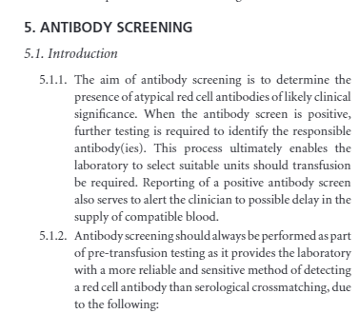
Зачем? Руководства: пример UK
5.1.2 i
Гомозиготная экспрессия на правильно подобранных эритроцитах для скрининга
по сравнению с вариабельной экспрессией антигена на донорских клетках
5.1.2 ii
Сохранение антигена при скрининге, сохранение в дилюенте, подтвержденном для минимизации потери антигенов групп крови в течении их срока годности
5.1.2 iii
Даже если подбор может быть автоматизирован, возможно перенести суспензию донорских эритроцитов
во время ручной подготовки, подготовка суспензии эритроцитов для подбора менее по сравнению со скринингом антител
Milkins C et al Transfusion Medicine, 2013;23:3–35

Slide 3
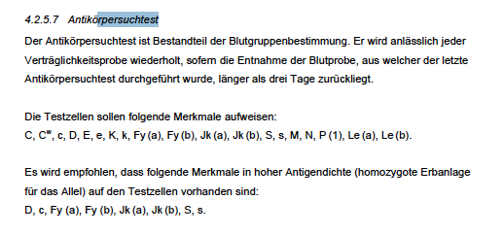
Руководства – пример Германия
Notes:
Скрининга антител
Скрининга антител – состовная часть тестирования на группы крови. Повторяется при каждом подборе, при условии, что образец крови, из которого был взят последний тест на антитела, имеет возраст не более трех дней.
У стандартных эритроцитов должны быть
Рекомендуется, чтобы стандартные эритроциты обладали следующими признаками гомозиготной генетической структуры аллеля с высокой плотностью антигенов

Slide 4
Гомозиготная экспрессия: зачем?
Эффект дозы
Стандартные эритроциты | Вы ожидаете увидеть | Эффект дозы не наблюдается | Наблюдается эффект дозы |  | Ночная или двойная?
Example: a patient with anti-Jk^{b}
Jk(a+b+) | pos | 3+ | 1+ | 0 | Одиночная доза Jkª / Jk^{b}
Jk(a-b+) | pos | 3+ | 2+ | 1+ | Двойная доза Jk^{b}
Jk(a+b-) | neg | 0 | 0 | 0 | Двойная доза Jkª
Example: a patient with anti-c
C+c+ | pos | 3+ | 1+ | 0 | Одиночная дозаC / c
C-c+ | pos | 3+ | 2+ | 2+ | Двойная доза c
C+c- | neg | 0 | 0 | 0 | Двойная доза C
Если бы это был тест на совместимость, доза считалась бы совместимой и ее бы перелили: как результат - ТПР!

Slide 5
DiaCell I-II-III спецификации
Обязательная постоянная Rh комбинация: DCCee или R₁R₁, DccEE или R₂R₂ и ccee или rr
и эритроцит I ➔ C^{w}+
Обязательное присутствие антигенов:
K, k, Fyª, Fy^{b}, Jkª, Jk^{b}, Leª, Le^{b}, P₁, M, N, S, s
Эти антигены обязательно в двойной дозе
Fyª, Fy^{b}, Jkª, Jk^{b}, M, S, s

Slide 6
Это “редкие” эритроциты!
 | RH | KEL | FY | JK | LE | P1PK | MNS | „Frequency“
Эритроциты I | 0,02 | 0,90 | 0,34 | 0,26 | 0,72 | 0,79 | 0,22 | ± 1 у 5,000 доноров
Эритроциты II | 0,03 | 0,90 | 0,49 | 0,50 | 0,72 | 0,79 | 0,06 | ± 1 у 4,000 доноров
Эритроциты III | 0,15 | 0,10 | 0,17 | 0,23 | 0,22 | 0,21 | 0,15 | ± 1 у 250,000 доноров
Мы произвели ± 300 различных партий DiaCell I-II-III в 2018
3- х клеточная панель необходима для того, чтобы соответствовать всем требованиям
Что мы делаем! Серия за серией!!!

Slide 7
Разница в законодательствах
Country | # cells | RH | Not on Antigen List | Double dose mandatory | Double dose recommended | LIA | Other
UK | Min 2 | R₁R₁ R₂R₂ | C^{w}, Kpª, Le^{b}, P₁ | Fyª, Fy^{b}, Jkª, Jk^{b}, S, s |  | C^{w}, Kpª not essential
NL | 3 | R₁R₁ R₂R₂ rr | C^{w}, Kpª | k, Fyª, Fy^{b}, Jkª, Jk^{b}, M, S, s |  | C^{w}, Luª, Wrª and Kpª not compulsary
FR | 3 | R₁R₁ R₂R₂ rr | C^{w}, Kpª | Fyª, Jkª, Jk^{b}, S | Fy^{b}, s
DE | Min 2 |  | Kpª | D, c, Fyª, Fy^{b}, Jkª, Jk^{b}, S, s
AT | Min 2 | “die sich in ihrem Antigenmuster ergänzen”
CH |  |  |  | Fyª, Fy^{b}, Jkª, Jk^{b}, S, s |  | Luª wenn möglich | M^{g}, Wrª, Vw neg
SE |  |  |  | c, E, e, Fyª, Fy^{b}, Jkª, Jk^{b}, S, s |  | C^{w}, Kpª wenn möglich
NO |  |  |  | C, D, E, c, e, Fyª, Fy^{b}, Jkª, Jk^{b}, M, N, S, s |  |  | „alle klinisk viktige antigener“
AU – NZ | Min 2 | R₁R₁ R₂R₂ | C^{w}, Kpª, Le^{b}, P₁ | Fyª, Fy^{b}, Jkª, Jk^{b} | S, s

Slide 8
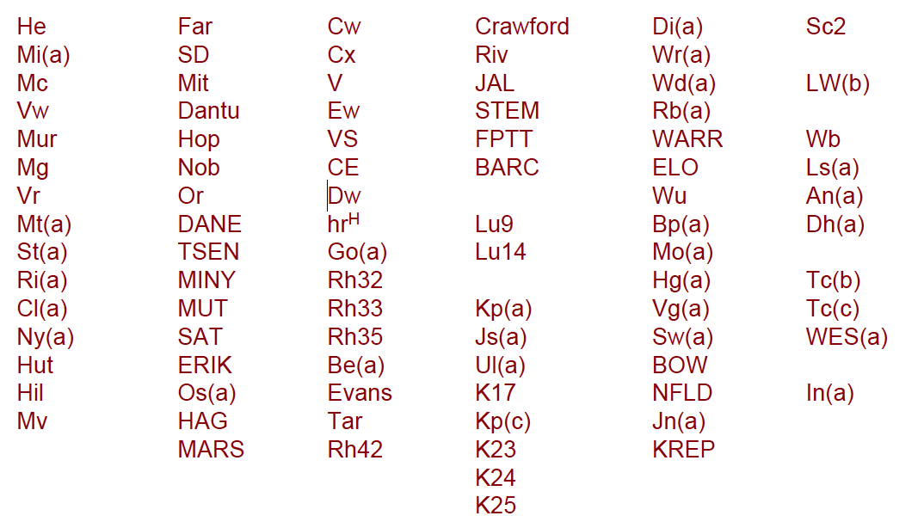
Отрицательный скрининг антител
Означает ли это что антитела отсутствуют?
НННДА, …
Антитела направленные против редко встречающихся антигенов (LIA), присутствующих не на всех эритроцитах, не определяются!
Перечень их достаточно большой!!
Таким образом, все это вопрос риска и принятия (или не принятия)
этого риска
Courtesy P Ligthart

Slide 9
Пример Нидерландов
1978
1990
2000
Полностью тесты на совместимость НПАГТ
T&S
1795 пациентов с 2257 антителами
110,800 НПАГТ совместимость
6,200 НПАГТ совместимость
22 антител vs LIA
- 13 через совместимость
9 через идентификацию
(1896 панели)
71 антител vs LIA
1 через совместимость
70 через идентификацию
(1522 панели)
Трансфузионных реакций по причине антител к редким антигенам не наблюдалось
Schonewille H. Transfusion 2003; 43:939-44

Slide 10
Особые случаи - беременности
Сейчас во многих странах на регулярной основе рекомендована пренатальная анти-D профилактика
- как вариант лечения для всех RhD отрицательных беременных женщин
- которые не были сенсибилизированы к RhD антигену
± Неделя 12
ABO&RhD
DiaCell I-II-III
± Неделя 28
ВСЕМ женщинам➔ DiaCell I-II-III
Если - ➔ делают анти-D
(в некоторых странах только если плод
RhD pos по фетальному генотипированию)
После родов
Опять скрининг антител всем женщинам,
НО ЕСЛИ ВВОДИЛСЯ АНТИi-D ➔ DiaCell I-II-III бесполезны

Slide 11
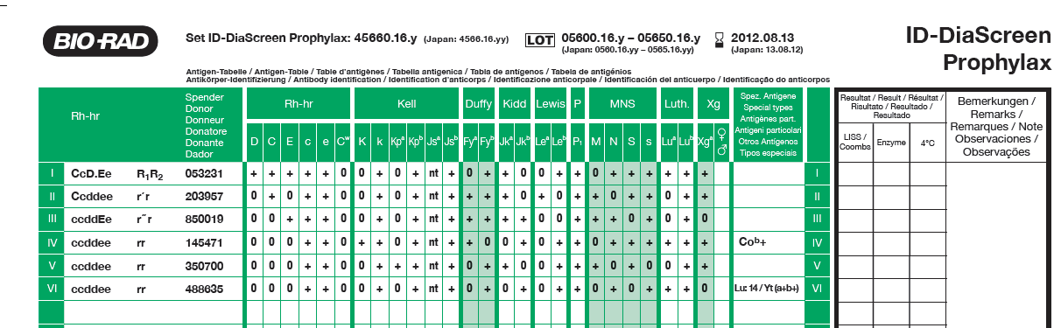
Случай для DiaScreen-Prophylax
По UK руководствам по использованию профилактического анти-D иммуноглобудина
Пассивный анти-D может определяться после введения до 8 недель или дольше в зависимости от чувствительности используемого метода
Рекомендация 7: Специфичность анти-D определенного после инъекции , должна подтверждаться с помощью панели D отрицательных стандартных эритроцитов. Этот тест также должен использоваться для для установления наличия или отсутствия любых других клинически значимых антител

Slide 12
DiaPanel – DiaPanel-P

Slide 13
Какие еще руководства?
Только 2 опубликова руководства для идентификационных панелей
  UK
  Франция
В общих чертах одинаковые „правила“ применимы во всем иммуногематологическом мире
Но некоторые „отличия“ тут и там, как вы можете представить☺
Идентификация антител – это комплексный процесс решения проблем
Тут иногда много „интуиции“
  В основном это нормально: разработка гипотезы является первым шагом в процессе
  Но когда гипотеза „побеждает“ множество ошибок может быть/будет сделано

Slide 14
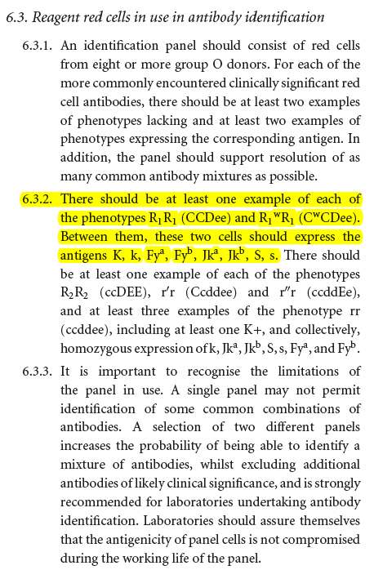
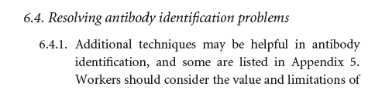
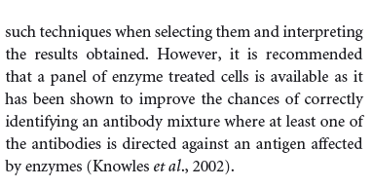
UK руководство
Milkins C Transfusion Medicine, 2013, 23, 3–35

Slide 15
Заключение
Наиболее часто встречающиеся антитела обнаруживаются к RH, KEL, и FY системам
Наиболее часто обнаруживаемые смеси – смеси вышеперечисленных
Антитела против слабых иммуногенов (наприер S, s, и т.д. в основном обнаруживаются в смесях
Некоторые смеси могут быть достаточно комплексными и сложными для разрешения
Идентификация антител требует не только „хорощих“ панелей, но также использование различных техник таких как ферменты ➔ Diapanel-P
Таким образом, как мы это делаем с нашей DiaPanel?

Slide 16
DiaPanel: наши основные характеристики
Стандартные Rh паттерны
  2x R₁R₁ (1 = C^{W}+), 1 каждый R₂R₂, R₀r, r‘r, r“r, и 5 rr
Минимум 2, предпочтительно 3-х клеточная панель с двойной дозой
  Fyª, Fy^{b}, Jkª, Jk^{b}, M, N, S, s
  По крайней мере один их них rr
Наличие
  Leª, Le^{b}, P₁; как минимум один rr
  K+ клетки: min 2 max 3
  1 на одном из R₁R₁
  Другой (другие) на rr
На R₁R₁
  K+, Fy(a-b+) и K-, Fy(a+b-) [если возможно]
1x Kp(a+), 1x Lu(a+), 1x Fy(a-b-)

Slide 17
DiaPanel – давайте изучим

